Slide 1
Ki és bemeneti eszköz használat
Kovács Sándor

Slide 2
fhihfpeihfűpeihfűpihefűpihpihgűp

Slide 3
Eszközök:
1db Arduino Uno
3db led
Gomb
Vezetékek
Ellenálás

Slide 4
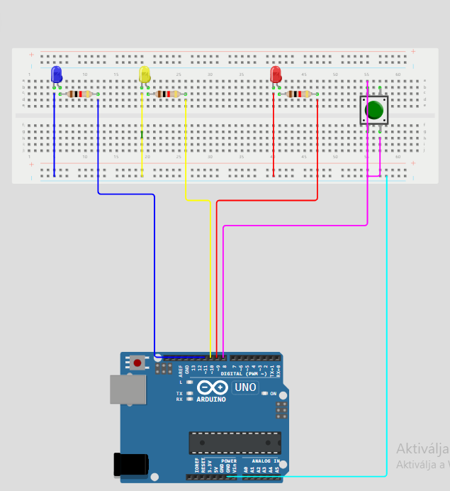
Kapcsolási rajz:

Slide 5
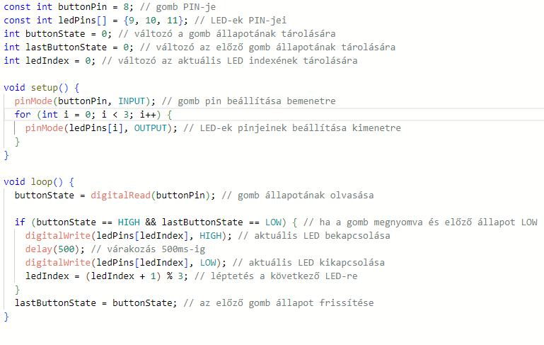
Kód:

